Slide 1



TOP-5.1.2-15-JN1-2016-00004
"HELYI FOGLALKOZTATÁSI EGYÜTTMŰKÖDÉS,
PAKTUM MEGVALÓSÍTÁSA A JÁSZBERÉNYI JÁRÁSBAN"
Szakmai egyeztetés
2017. április 24.
Jászberény
Notes:
<szám>

Slide 2
PAKTUM ALAPOK
Paktum = foglalkoztatási és gazdaságfejlesztési együttműködés
Paktumok több generációja Magyarországon:
Korai kezdeményezések (2010. előtt)
Közvetlen előzmények: TÁMOP-1.4.5
Aktuális: TOP-5.1.1 + TOP-6.8.2 + TOP-5.1.2
Notes:
<szám>

Slide 3
A paktum meghatározása
Nem jogi kategória és nem szervezettípus!
A paktum sajátos meghatározásának elemei:
meghatározott földrajzi területen működik
a munkaerőpiac szereplőinek együttműködési szervezete
a résztvevő felek részére számon kérhető, közös feladatokat és célt jelöl ki
a foglalkoztatási paktum az együttműködési megállapodás aláírásával jön létre
stratégiát alkot és a végrehajtásra többszintű tervezési dokumentációt hoz létre

Slide 4
1. Meghatározott földrajzi terület
Megyei szintű paktum (18 db)
Megyei Jogú Városi paktum (23 db)
Helyi paktumok (~85 db)
Notes:
<szám>

Slide 5
2. A munkaerőpiac helyi szereplői tipikusan
Helyi önkormányzatok
Helyi/térségi/városi és megyei gazdaság- és foglalkozásfejlesztési koordináció
Vállalkozások
Alapvető érdekük, hogy gazdasági céljaikat ne akadályozza a megfelelő munkaerő hiánya.
Kormányzat helyi képviselete
Munkanélküliség kezelése, megfelelő humánerőforrás biztosítása, és a mikro és makro szint összehangolása.

Slide 6
2. A munkaerőpiac helyi szereplői tipikusan
Munkaadói és munkavállalói érdekképviseleti szervek, kamarák
Tevékenységük hatókörét és hatékonyságát fokozhatják a partnerségben.
Társadalmi célcsoportok érdekképviseleti szervezetei (NGO)
Elismertségüket erősíthetik a paktum segítségével, továbbá megjeleníthetik társadalmilag fontos érdekeiket.
Képzőintézmények
A partnerség segítségével közvetlenül érzékelhetik a
cégek szükségleteit, és erre reagálni tudnak.

Slide 7
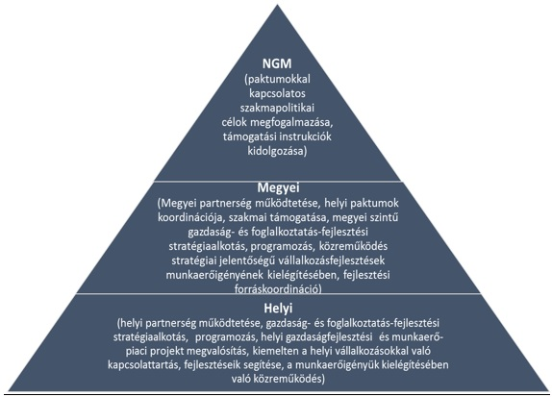
3. Számon kérhető, közös célok és feladatok

Slide 8
5. Stratégiaalkotás és a végrehajtás tervdokumentumai
Stratégiai tervezés
  Területi erősségek, gyengeségek, erőforrások, helyi munkaerőpiaci sajátosságok, foglalkoztatási lehetőségek és a foglalkoztatást veszélyeztető tényezők felmérése
  Releváns szervezetek és lehetséges paktum-szereplők feltérképezése
  Létező partnerségek feltérképezése, korábbi kezdeményezések tapasztalatainak vizsgálata
Implementáció
  Akcióterv
  Projekttervek

Slide 9
A Jászberény járási foglalkoztatási paktum
Költségvetés: 433.100.000 Ft
Terület: Jászberényi járás
Több, mint 70 % a célcsoportra fordított támogatás
Kevesebb, mint 30 % a paktum működtetésére
A támogatás megoszlása:
Jászberény Város Önkormányzata: ~17%
Jász-Nagykun-Szolnok Megyei Kormányhivatal: ~71%
„Helyet!” Alapítvány: ~12%
ÜTEMEZÉS:
2017. január 15: A projekt hivatalos megkezdése
2017. tavasz: Foglalkoztatási Stratégia és Akcióterv elkészítése, az együttműködési megállapodás aláírása
2017. nyár-ősz: Megvalósítási időszak kezdete, munkaerőpiaci programok indulása
2018. október 31: eredményességi indikátorok teljesülése
Projekt végén: akkreditáció
Fizikai befejezés: 2020. január 14.
Notes:
<szám>

Slide 10
Kulcsfolyamatok
I. Projektfejlesztés
Részletes tervezési dokumentáció elkészítése
Foglalkoztatási stratégia és Akcióterv
II. Projekt megvalósítás
Jászberény járási paktumszervezet működtetése
Munkaerőpiaci programok megvalósítása

Slide 11
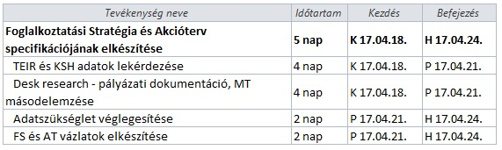
Projektfejlesztés 1.

Slide 12
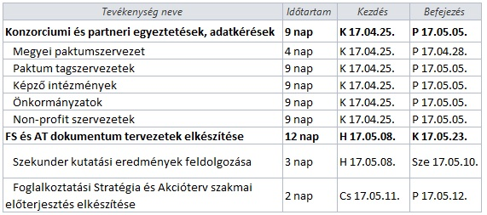
Projektfejlesztés 2.

Slide 13
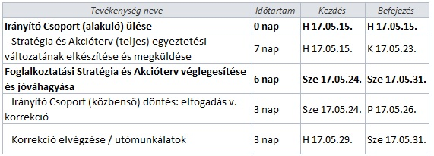
Projektfejlesztés 3.

Slide 14
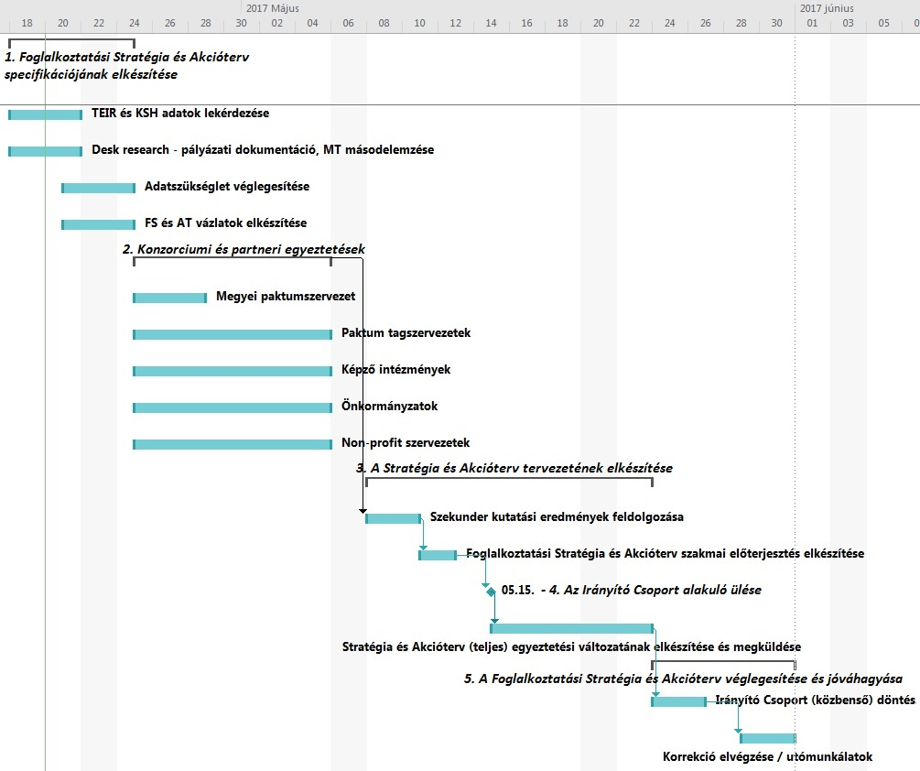
A Projektfejlesztési folyamat

Slide 15
KÖSZÖNÖM A FIGYELMÜKET!
Notes:
<szám>

